Slide 1
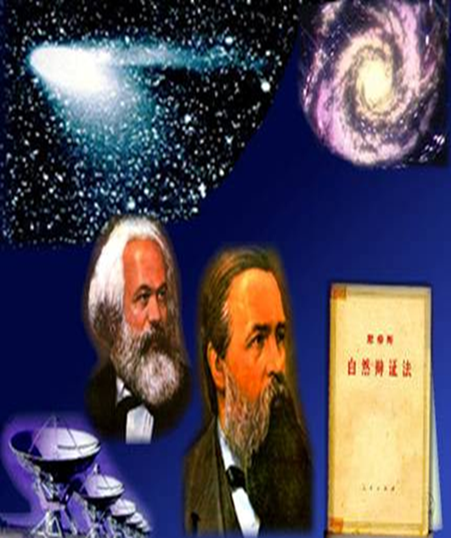

人与自然的辩证关系

Slide 2
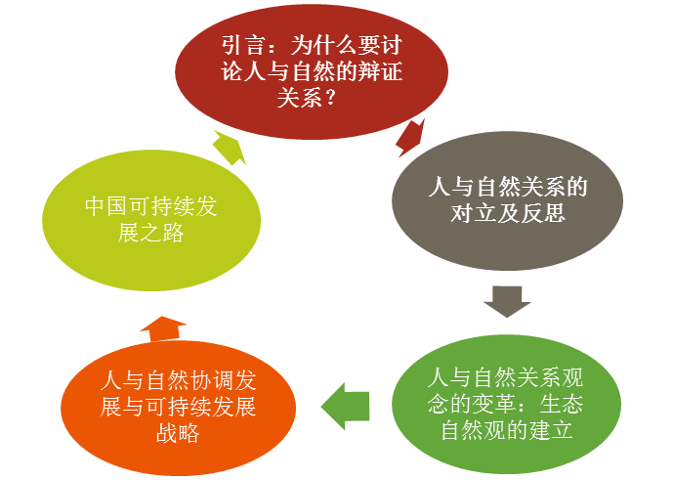

内容

Slide 3


引言：为什么要讨论人与自然的关系？
Why
案例：
what
人类未来的家园是什么样子？

Slide 4
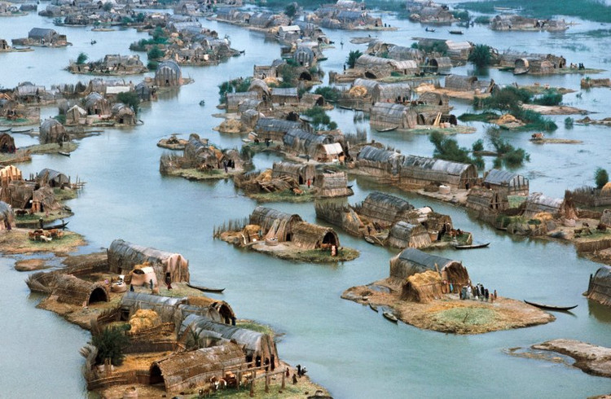
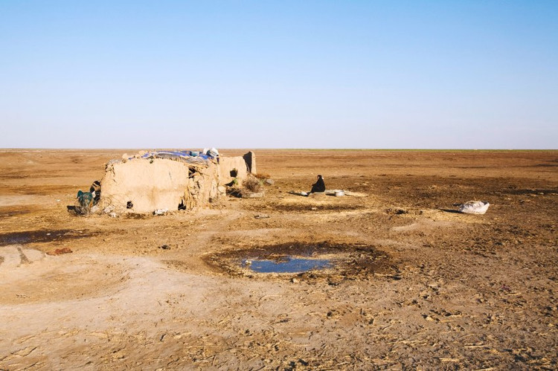
今天
1974照片 现在的照片
沼泽阿拉伯人（Marsh Arabs ）的一个村庄的情景（照片来自德国《明镜》的 公布）。

Slide 5
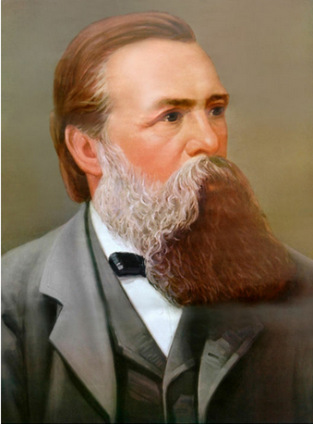
Why
100多年前恩格斯在他的《自然辩证法》的总结
美索不达米亚、希腊、小亚细亚以及其他各地的居民，为了想得到耕地，毁灭了森林。但是他们做梦也想不到，这些地方竟因此而成为不毛之地，因为他们使这些地方失去森林，也失去了积聚和贮存水分的中心。

Slide 6
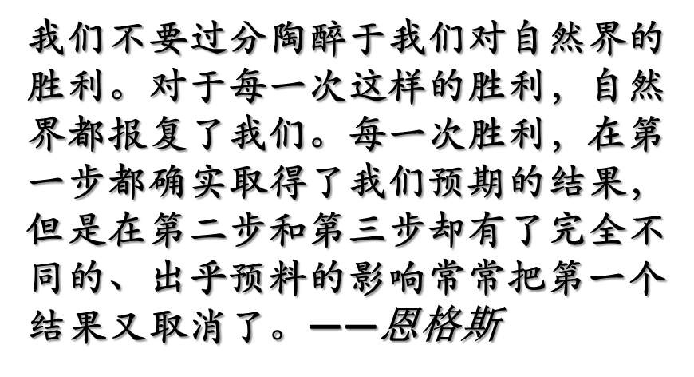
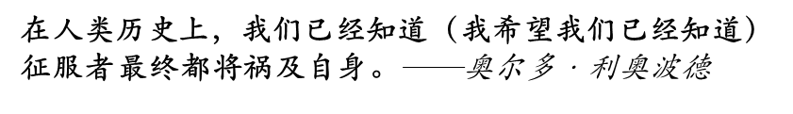
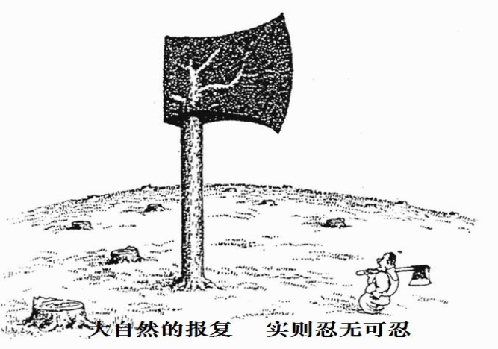
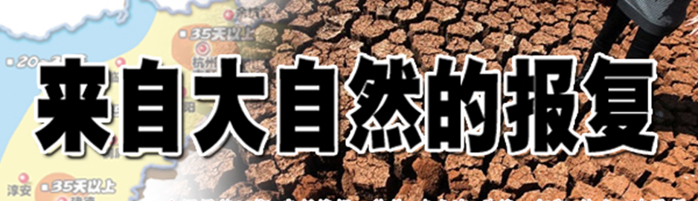

Slide 7
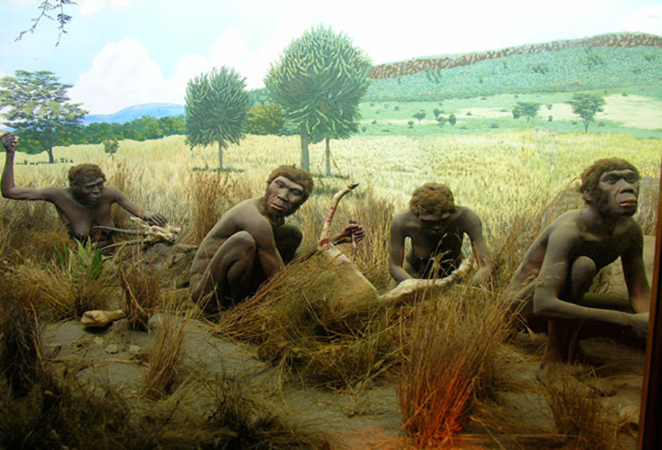
畅想： 人类未来及其家园之一

Slide 8
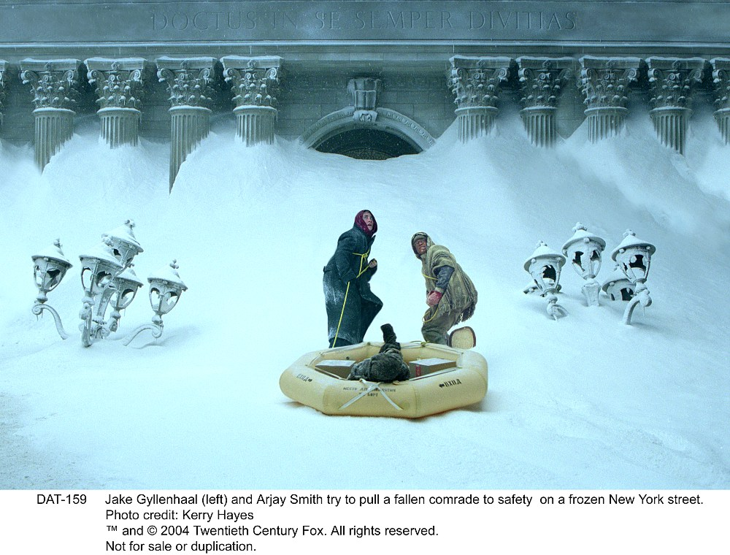

畅想： 人类未来及其家园之二
畅想： 人类未来及其家园之一

Slide 9

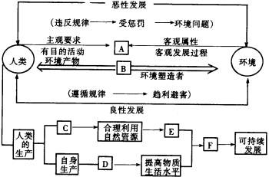
1 人与自然的对立及反思

Slide 10

1.1 生态危机的表现

Slide 11
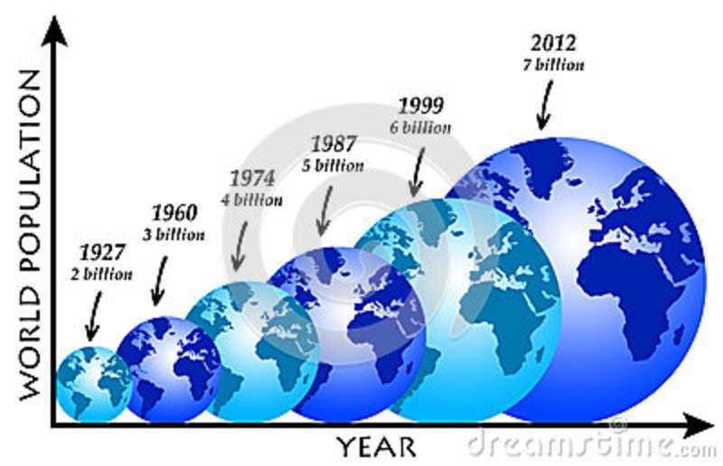
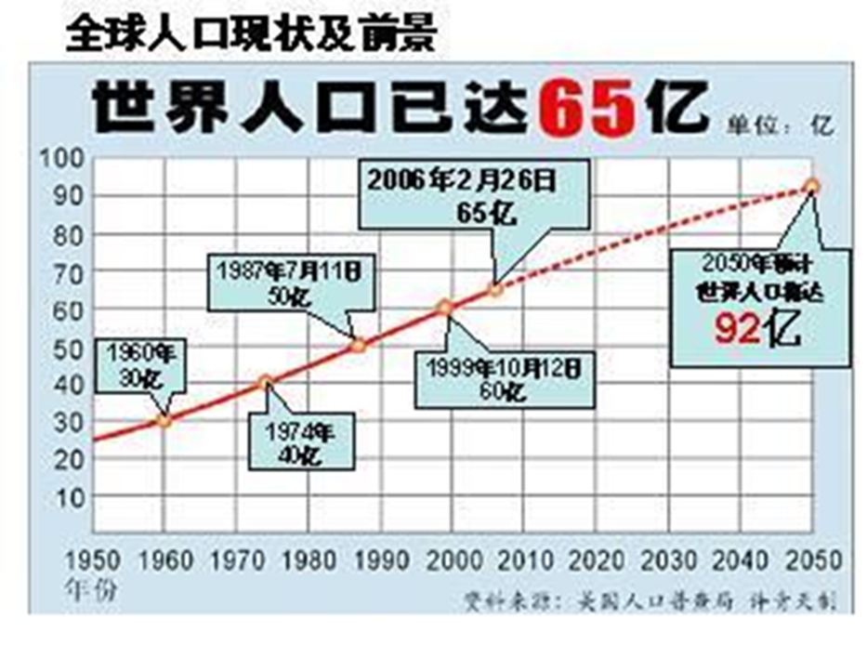
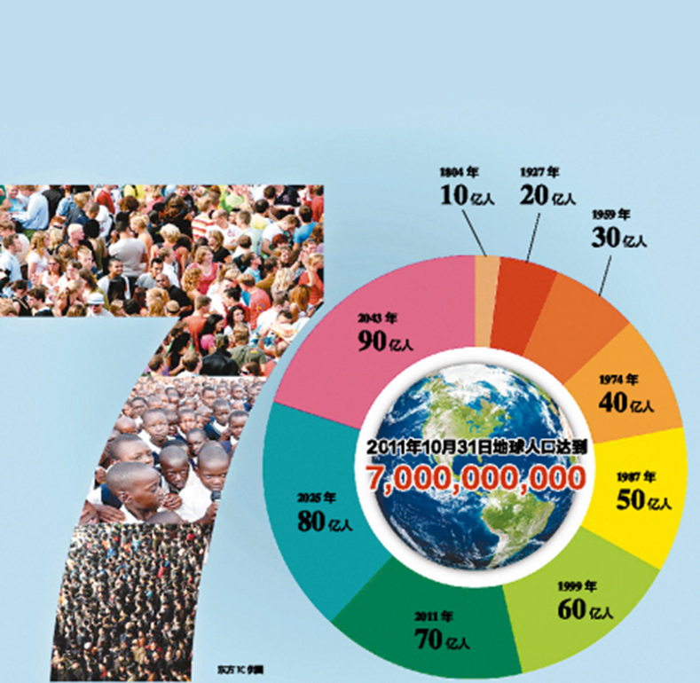
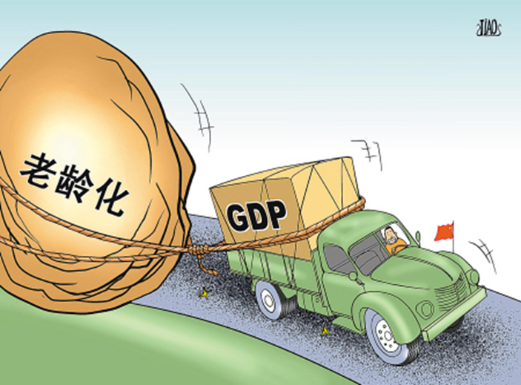
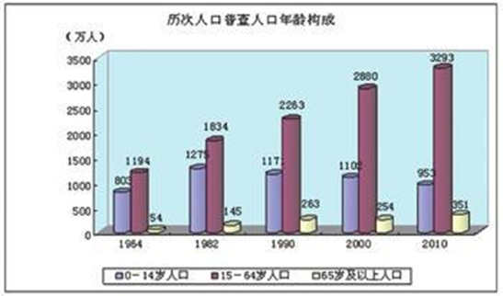
一、人口问题

Slide 12
人口增长年表
起止年份 | 人口总数（亿） | 历 时（年）
公元初年 | 2.3 | 300多万
公元初年——1830 | 10 | 1830
1830——1930 | 20 | 100
1930——1960 | 30 | 30
1960——1974 | 40 | 14
1974——1987 | 50 | 13
1987——1999 | 60 | 12

Slide 13
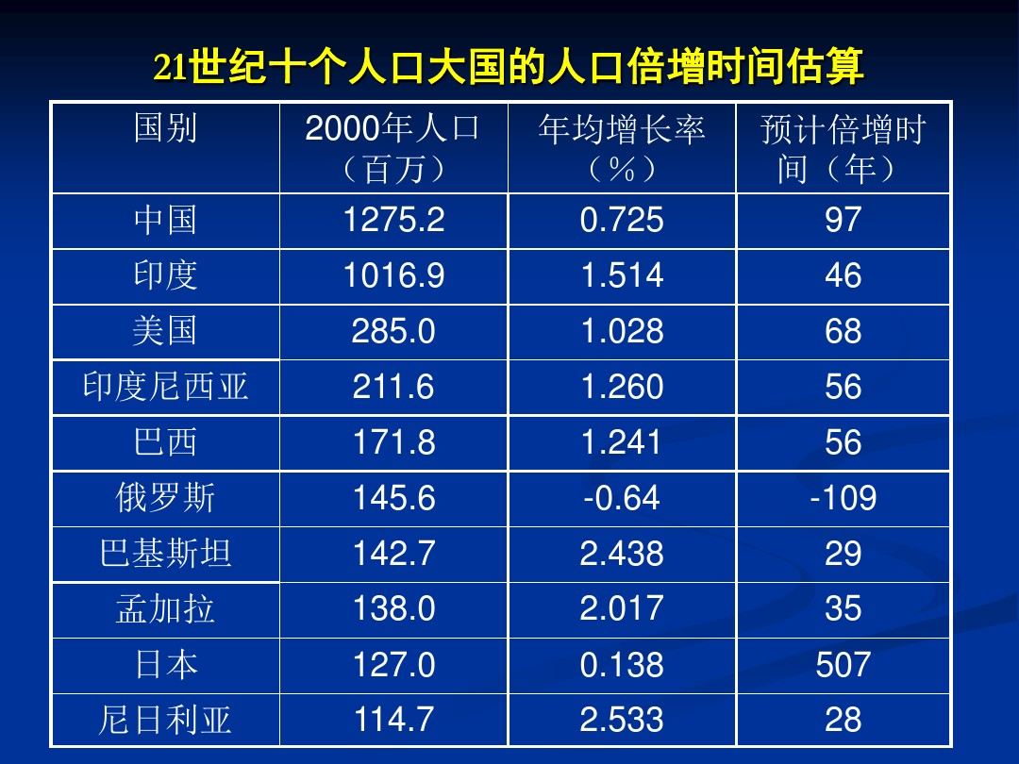
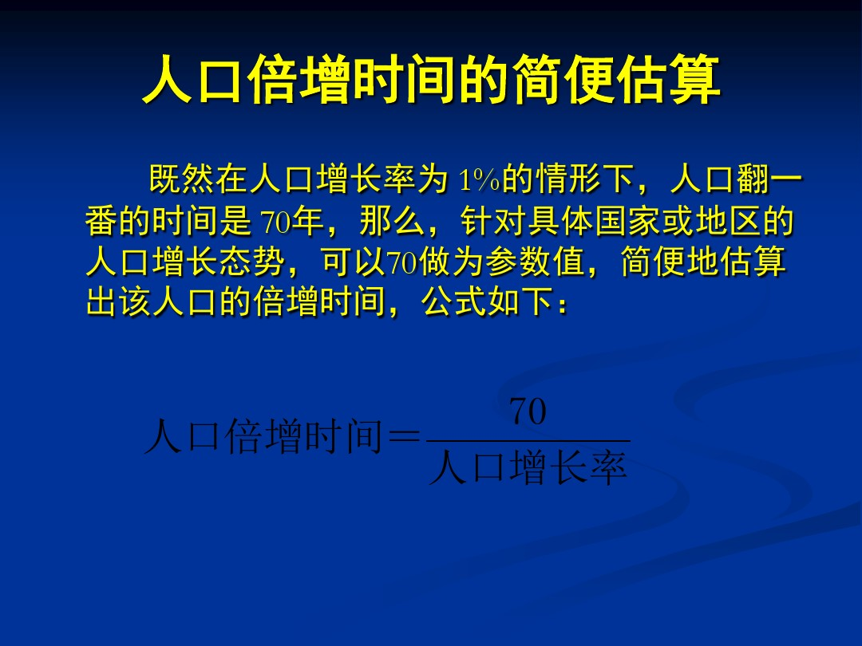
①人口数量问题
马尔萨斯在其《人口论》中曾经提出人口每隔若干代而倍增的规律：即在无外力影响的条件下，一个封闭人口的自然增长律大约为每隔20年递增1倍。
韩非就曾指出：人有五子，子又有五子；则大父（即爷辈）未死，而有二十五孙。
清代龚自珍、魏源等均曾指出：生人之率，大抵30年而加 1倍。非有大兵革，则不得减。
2017世界人口：
1 中国 1,405,372,834 18.82%
2 印度 1,304,200,000 17.86%
3 美国 322,760,000 4.42%
4 印尼 257,740,000 3.53%
5 巴西 205,290,000 2.81%
6 巴基斯坦 192,400,000 2.64%
7 尼日利亚 182,310,000 2.50%
8 孟加拉国 164,620,000 2.25%
9 俄罗斯 146,350,000 2%
10 日本 126,820,000 1.73%
人口压力→生态压力→经济压力→社会压力→政治压力

Slide 14
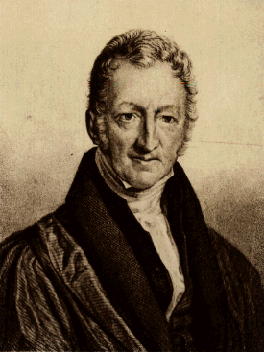
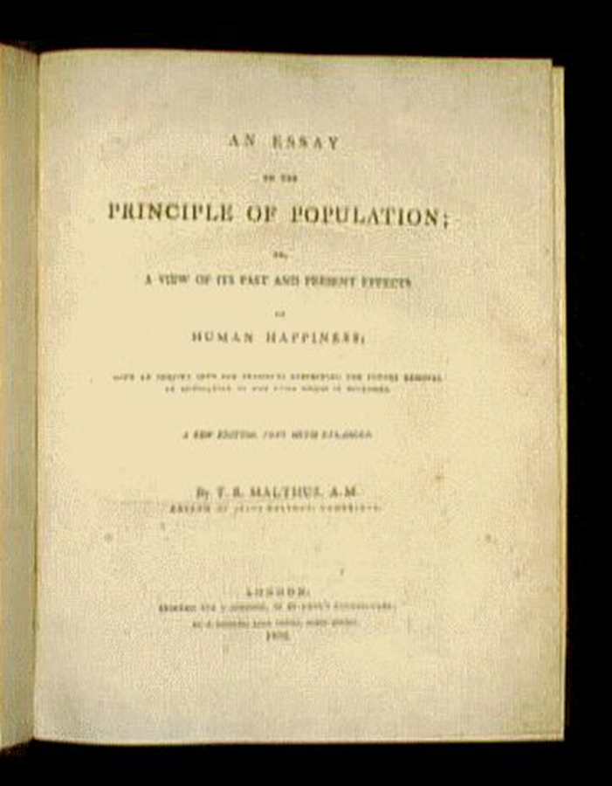
马尔萨斯Robert Malthus 1766-1834

Slide 15
马尔萨斯的人口理论
马尔萨斯的人口论，有三个主要的观点:
“两个公理”：第一是“食物是人类生活所必需的”；第二是“两性间的情欲是必然的，在将来也是如此”。
“两个级数”：“人口在没有阻碍的条件下是以几何级数增加，而生活资料只能以算术级数增加。稍微熟悉数量的人就会知道，前一量比后一量要大得多”；“根据自然规律，食物是生活所必需，这两个不相等的量就必须保持平衡”。
“两种抑制”：当人口增长超过生活资料增长，二者出现不平衡时，自然规律就强使二者恢复平衡。恢复平衡的手段，一种是战争、灾荒、瘟疫等，对此，马尔萨斯称其为“积极抑制”；另一种是要那些无力赡养子女的人不要结婚，马氏称其为“道德抑制”。

Slide 16
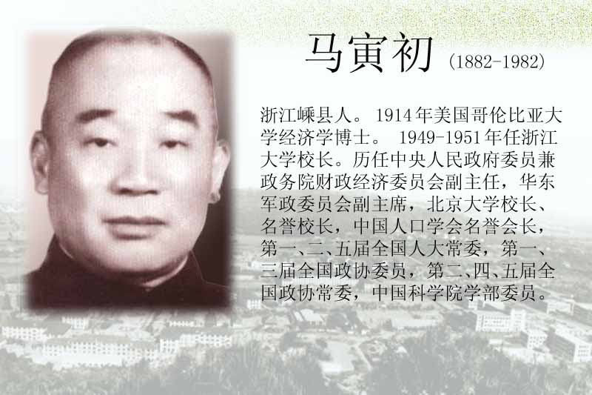

Slide 17
马寅初的新人口论
马寅初(1882-1982年)是中国著名的教育家、经济学家。
在马寅初的提议下，１９５３年上半年实施了第一次全国人口普查。同年１１月１日得出了普查结果：截止１９５３年６月１日午夜，我国人口为６亿。仅仅４年时间，全国就增加了１亿多人口。
１９５４年，他以人大代表的身分第三次回浙江农村调查 ：“人口出生率高得不得了！人口增长速度快得不得了！这样发展下去简直不得了！”他又写成《控制人口与科学研究》的长篇论文，提交给１９５５年７月召开的第一届全国人民代表大会第二次会议。
１９５７年春，在最高国务会议上，马寅初提出：“人口太多是我们的致命伤。１９５３年普查已经超过了６亿，如果按净增率千分之二十计算，１５年后将达到８亿，５０年后将达到１５亿。这绝不是危言耸听……”。并大声呼唤，“不控制人口，不实行计划生育，后果不堪设想。”

Slide 18
1957年7月，马寅初在第一届全国人民代表大会第四次会议上首次提出《新人口论》理论，并分别从加速积累资金、提高科学技术、提高劳动生产率和人民的物质文化水平以及增加工业原料等方面, 对控制人口的必要性、迫切性进行了论述:
①人口增长与资金积累的矛盾。他认为, 因为中国人口多, 消费大, 所以积累少, 只有把人口控制起来, 使消费比例降低, 才能多积累资金;
②搞社会主义, 就必须提高劳动生产率, 多搞大工业, 搞农业电气化、机械化, 然而, 为安排好多人就业, 就不得不搞中小型工业, 农业搞低效率劳动, 实际上是拖住了高 速度工业化的后腿;
③和工业原料的矛盾。大办轻工业可以有效地积累资金, 但是轻工业原料大多数来自农业。由于人口多、粮食紧张, 就腾不出多少地种诸如棉花、蚕桑、大豆、花生等经济作物。同时, 也由于农产品出口受到限制, 就不能进口很多的重工业成套设备, 影响了重工业的发展;
④全国人均不到3亩地, 大面积垦荒短期内又做不到, “就粮食而论, 亦非控制人口不可”。

Slide 19
1957年7月5日《人民日报》发表了马寅初的《新人口论》马寅初说：“如果任中国的人口像过去和现在这样继续无限制地发展下去，那么中国生产力的发展，就必将受到极大阻碍。这一问题必须引起严重注意。”
1958年4月毛泽东在《介绍一个合作社》中说：“除了党的领导之外，六亿人口是一个决定的因素。人多议论多，热气高，干劲大。”后来毛把马寅初的人口论说成是人“口”论。是“违反马克思主义的观点。”

Slide 20
马寅初给《新建设》编辑部的信
1959年秋，马寅初在经过多次批判后认识到这种批判是来者不善，给《新建设》编辑部的写信说：“这个挑战是很合理的，我当敬谨拜受。我虽年近八十，明知寡不敌众，自当单枪匹马，出来应战，直至战死为止，决不向专以力压服不以理说服的那种批判者们投降。”
据估计,对马寅初的批判至少使中国人口增加了两亿五千万。

Slide 21
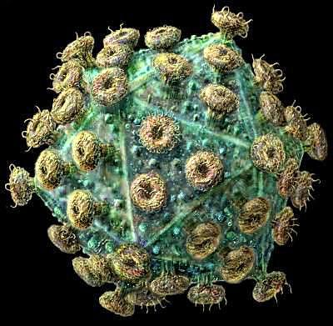
②人口质量问题
联合国开发计划署在《1990年人类发展报告》提出：人类发展指数（Hhuman Development Index,HDI），包括：
1.健康长寿的生活
2.知识
3.体面的生活水准
艾滋病病毒
艾滋病严重影响人口质量

Slide 22
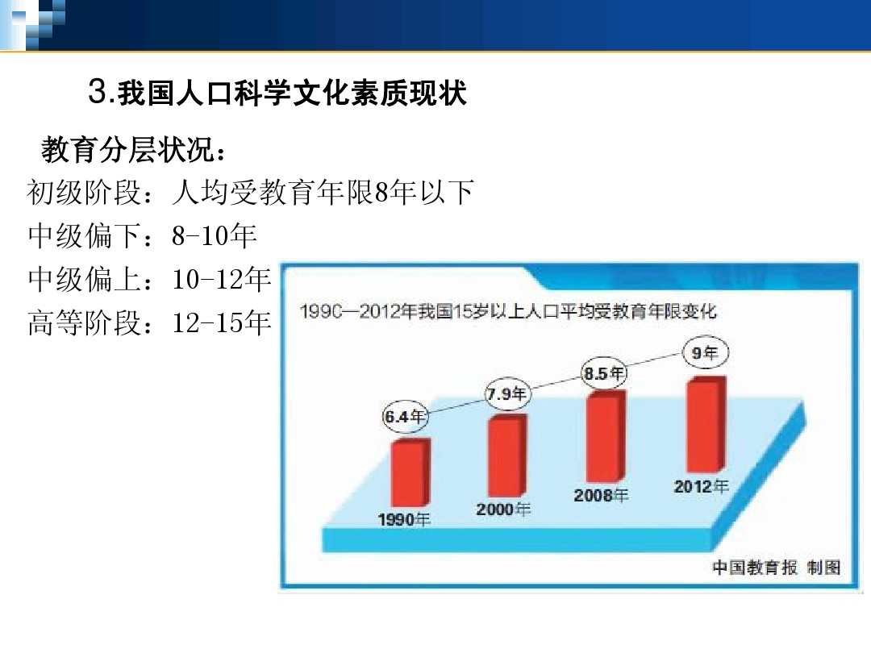
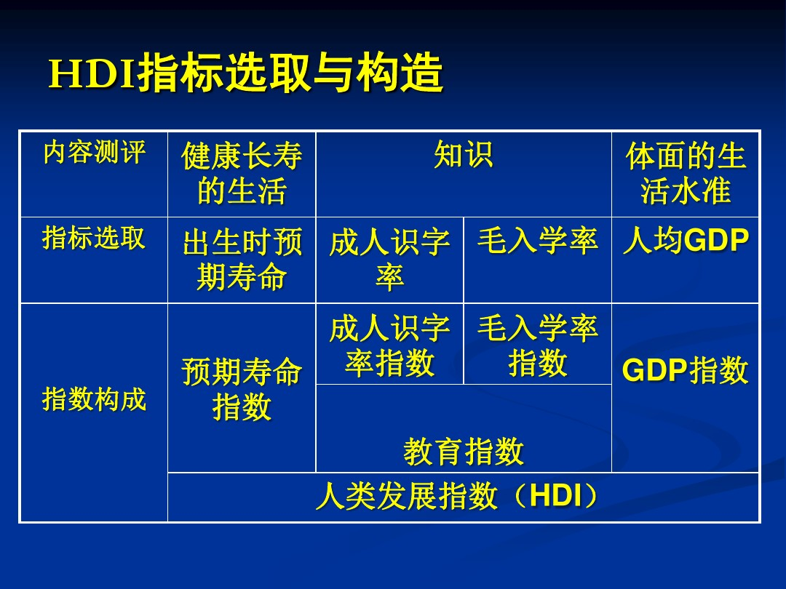
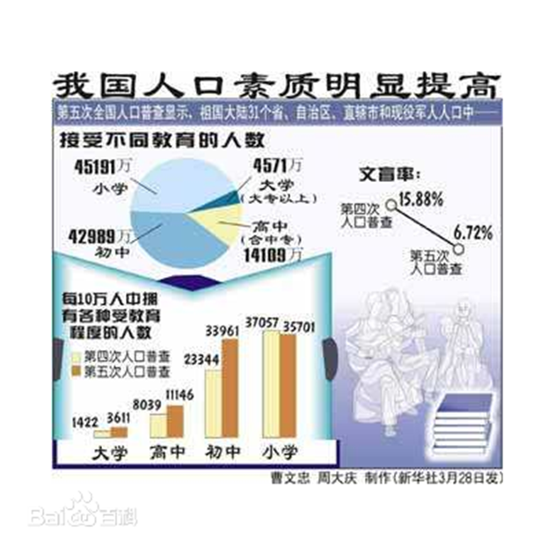
人口素质指标的国际比较（教育指标为1997，识字率为2000，其余为1999年）
国名 | 公共教育支出占ＧＮＰ比重（％） | 平均预期寿命（岁） | 婴儿死亡率（‰） | 每人每天食物热量（大卡） | 每人每天蛋白质（克） | 中学净入学率（％） | 大学净入学率（％） | 识字率（％）
中国 | ２.３ | 71 | 30 | 3042 | 83.1 | 70 | 6 | 85.0
美国 | 5.4 | 77 | 7 | 3754 | 114.9 | 96 | 81 | 97.0
日本 | 3.6 | 81 | 4 | 2782 | 92.1 | 100 | 41 | 100.0
德国 | 4.8 | 77 | 5 | 3411 | 96.2 | 95 | 47 | 100.0
英国 | 5.3 | 79 | 6 | 3318 | 96.8 | 92 | 52 | 100.0
法国 | 6.0 | 77 | 5 | 3575 | 115.9 | 99 | 51 | 100.0
韩国 | 3.7 | 73 | 8 | 3073 | 88.2 | 100 | 68 | 97.8
新加坡 | 3.0 | 78 | 3 | —— | —— | 76 | 39 | 92.4
菲律宾 | 3.4 | 69 | 31 | 2357 | 55.5 | 78 | 29 | 95.4
泰国 | 4.8 | 69 | 28 | 2411 | 53.2 | 48 | 22 | 95.6
印度 | 3.2 | 63 | 71 | 2417 | 58.4 | 60 | 7 | 55.8
数据来源:世界银行《世界发展报告》2000，2001

Slide 23
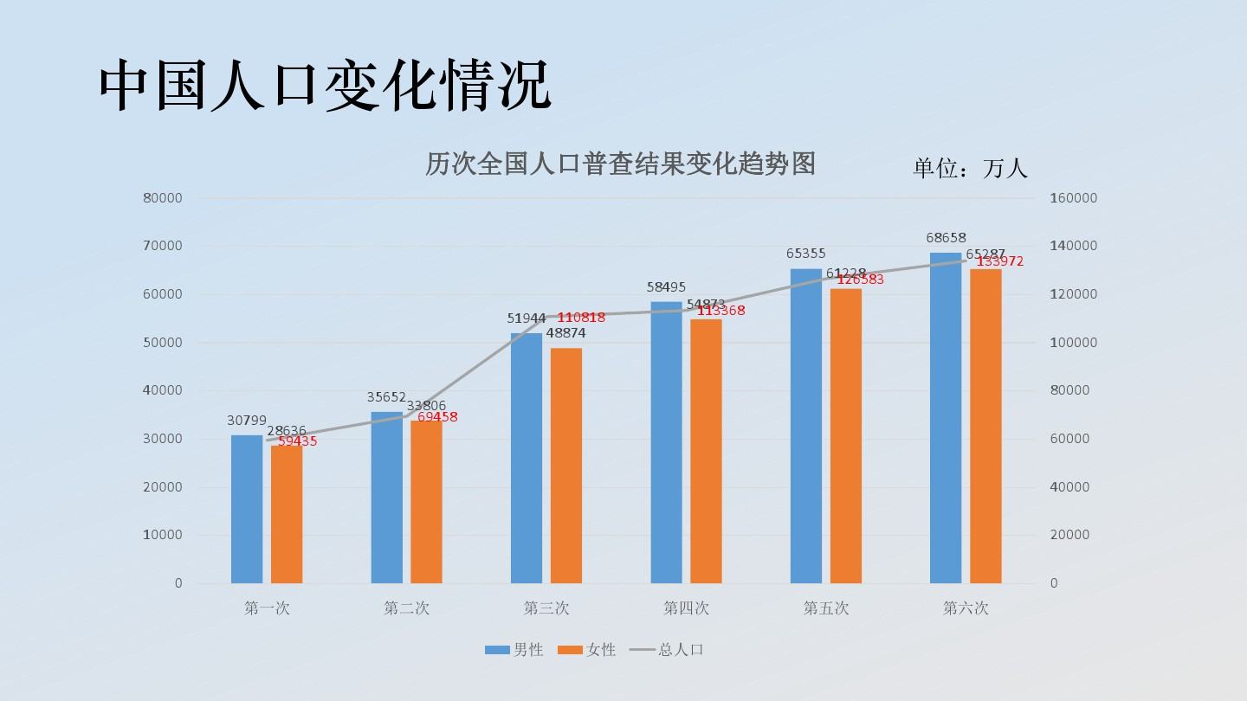
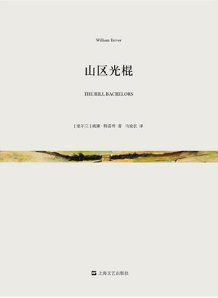

③性别比例问题
据资料表明，在不受干扰的情况下，世界各国出生婴儿性别比是基本一致的，一般在102-107的范围内，即为102个-107个。人口学家把这个指标称为出生婴儿性别比的恒定值。

Slide 24
④老龄化问题
按照国际上，60岁以上人占10%，或65岁以上人口达到7%达到老龄社会
2010普查显示，我国60岁以上的人口占比达到了13.3%。而刚刚进入老龄化社会的2000年，这个比例只有10.3%。目前我国的老年达到一亿四千五百万， 2030年中国将完全迈进老龄社会
14岁以下的人口所占的比例由2000年的23%，下降到了现在的16.6%。

Slide 25
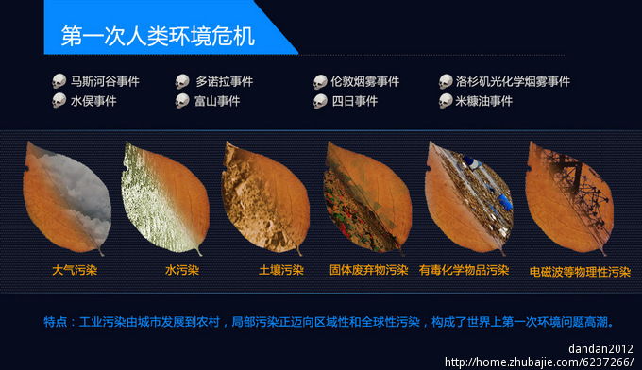
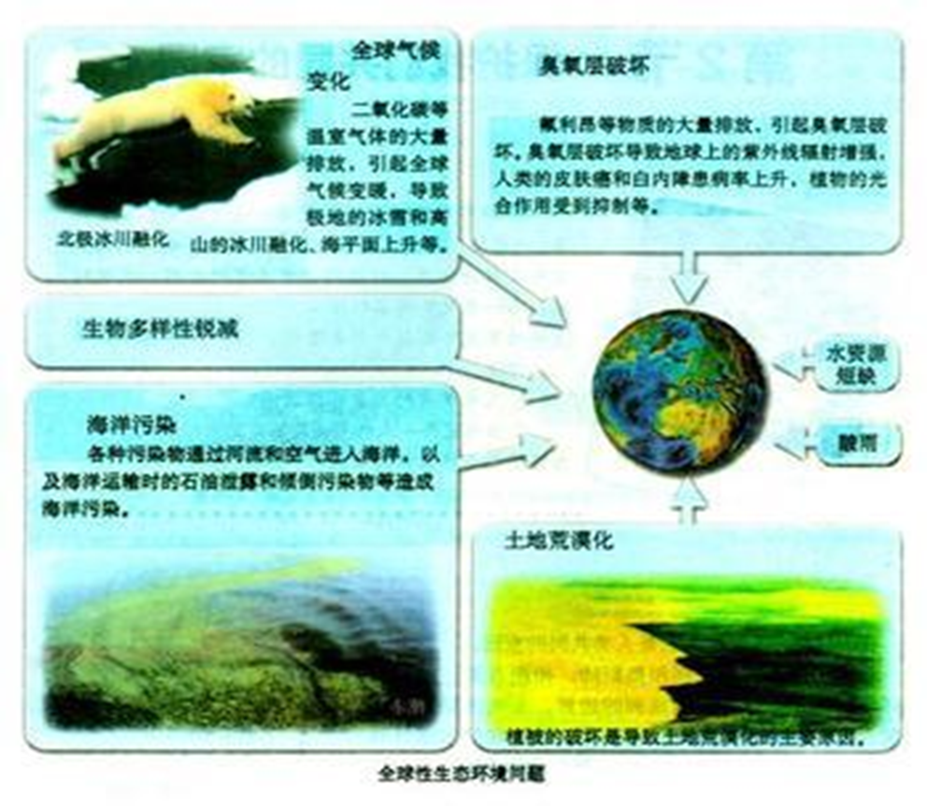
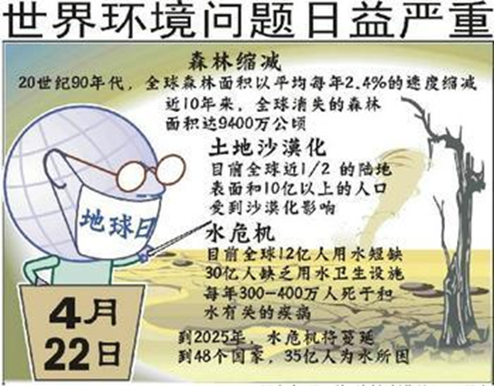
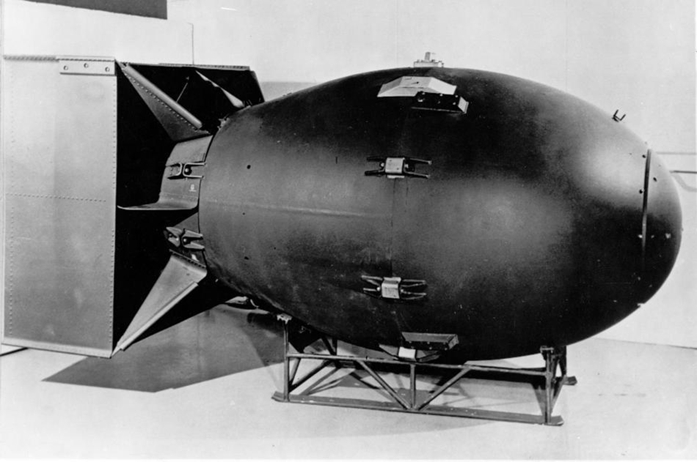
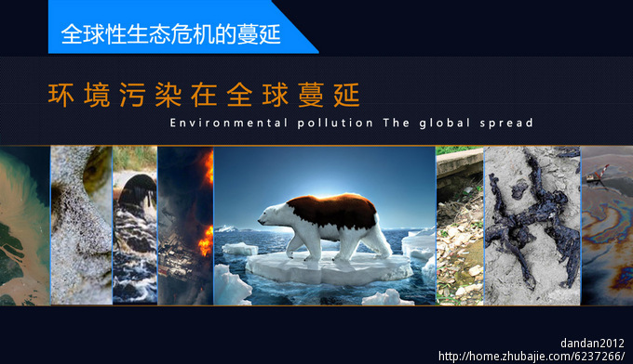
二、环境问题
Notes:
人类中心主义的消极后果

Slide 26
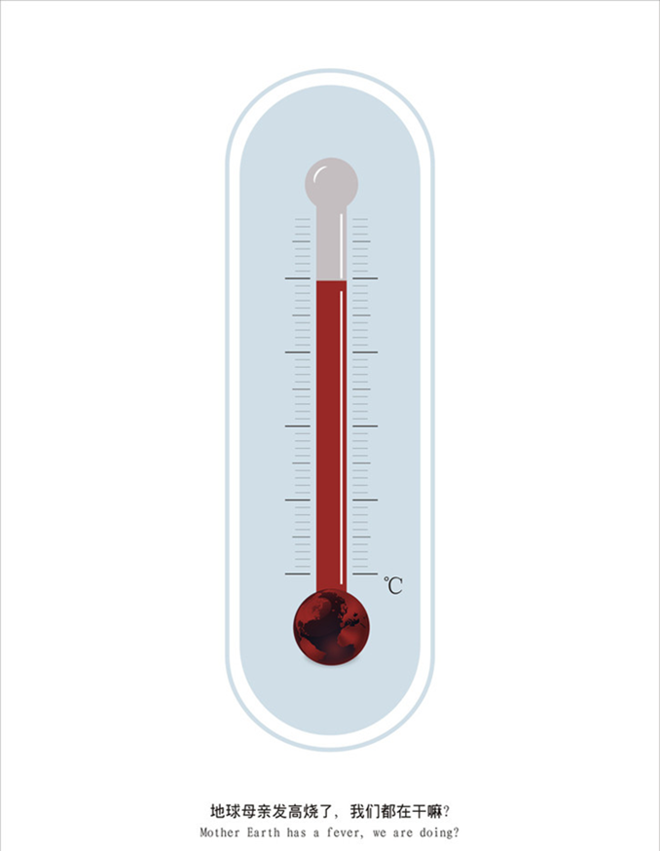
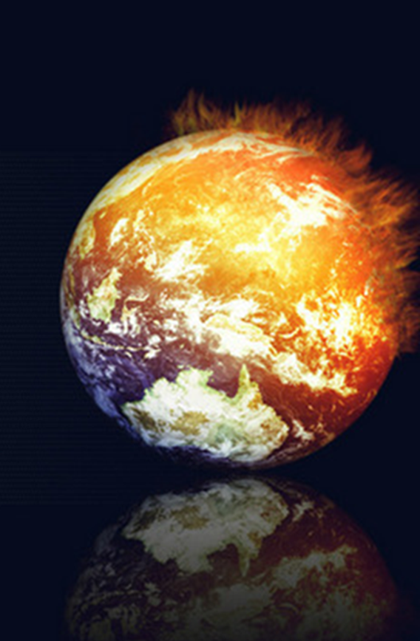
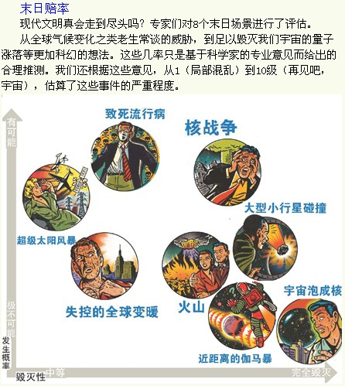

Slide 27
工业的废水、废料；农业的化肥、农药、地膜以及对生态结构的影响；城市建筑以及道路交通对地质结构、植被结构的影响
把污染分为大气污染、水体污染和土壤污染。
大气污染。据统计，已经发生危害或引起人们注意的大气污染物就有100种左右，其中影响范畴最广、对人类环境威胁较大的主要是煤粉尘、一氧化碳、二氧化碳、二氧化氮、二氧化硫、碳化氢、硫化氢和氨等。
酸雨，通常是指和大气沉降相关的一种复杂现象，是大气污染后产生的酸性沉降物。酸雨中含有多种无机酸和有机酸，绝大部分是硫酸和硝酸。
臭氧层耗损。臭氧(O3)是大气中的微量元素，主要密集在离地面20—25千米的平流层内，称为臭氧层。
工业革命只有300多年的历史，仅占人类历史进程的0.2%，但在这一期间生活的人口却占人类人口总数的80%，耗能占人类历史耗能总数的99.9%。据估计，剩余能源还可以供人类用30~40年
对环境的污染；对人类精神生活的污染等

Slide 28
水体污染。地球上的淡水资源只占地球水资源的3%，而这3％的淡水中，能够直接饮用的只有0.3%。据世界卫生组织和联合国环境规划署有关空气、水和食物污染的报告称：全世界城市居民中有五分之四生活在受污染的大气环境中，饮用不符合卫生要求的水。
土壤污染。指土壤中某些有害物质大大超过正常含量，土地无法消除这些有害物质影响的现象。主要来源于生活污水和工业废水、废气、废渣以及化肥和农药。
地球水圈总储量13.6亿立方公里，其中97.5%为海水；在2.5%的淡水资源中，有70%储存在两极与冰川，只有0.34%的淡水与人类生活密切相关。而自上世纪70年代中期开始，世界用水量激增，其中农业用水量增长了7倍，工业用水量增长了20倍；与此同时，由于污染，可利用淡水资源却又正在减少。目前全世界已经有80多个国家面临缺水危机

Slide 29
根据造成环境污染的主要方面，可将环境污染分为物理污染，化学污染和生物污染。
化学污染。是指人类生产活动、消费活动的产物、废物抛向环境造成危害人类健康、生物生存，导致生态环境恶化的现象。
物理污染。是指以机器、仪器、设备装置等人造物为载体，以噪音，振动、辐射线、废热等物理运动形式散布于人类或生物环境，其运动强度超过人类和其他生物所能忍耐的限度，造成人类或生物生理损害的现象。

Slide 30
其中，最令人关注的是放射性污染和热污染。
放射性污染，主要来源于核武器试验、核工业的放射性废物排放，各地核事故泄漏，以及各种带辐射源的装置，如x射线源等。
热污染，主要是指由于某些化学污染物进入大气圈，产生“温室效应”，导致地表增温的现象。所谓“温室效应”，就是大阳短波辐射能够透过大气射入地面，而地面增暖后放出的长波辐射却被大气中的二氧化碳、甲烷、一氧化碳、氯氟烃以及水气等物质所吸收，从而使大气变暖的效应。

Slide 31
电子废弃物
俗称“电子垃圾”，是指被废弃不再使用的电器或电子设备，主要包括电冰箱、空调、洗衣机、电视机等家用电器和计算机等通讯电子产品等电子科技的淘汰品。
广东贵屿镇:全球电子垃圾之殇
西班牙政府颁布了一项旨在规范废弃电器和电子设备回收的法令。该法令增强了回收力度，细化了回收要求，并提出建立一个有效的电子垃圾回收数据平台，以增强对废旧电子垃圾的监督与管控。
日本的《家用电器回收法》规定，消费者必须将废旧空调、冰箱、电视机和洗衣机等家用电器，交由销售商送返生产厂家进行回收利用。而回收所需费用则由消费者来承担。在日本，每废弃一台旧电视机或洗衣机、空调器、电冰箱，电器所有人要分别支付2700日元（1元人民币约合16.49日元）、2400日元、3500日元、4600日元的费用。法律还规定，如果消费者不按照法规将旧家电交回销售商处，私自进行掩埋等处理的话，一经发现将被处以巨额的罚款。
《东南快报》资料：美国每年出口的52亿美元的垃圾和废料中，有23%出口到中国，仅排在飞机和半导体之后，超过大豆和电脑，是美国对中国的第三大出口品。 中国每年有价值160亿英镑的货物运往英国，英国作为“回报”，每年将190万吨垃圾用货船送到中国。（中国之声对河南用医疗垃圾中的塑料制作矿泉水瓶的事件的独家报道）
记录片：《塑料王国》

Slide 32
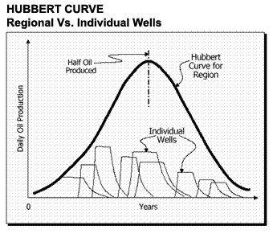
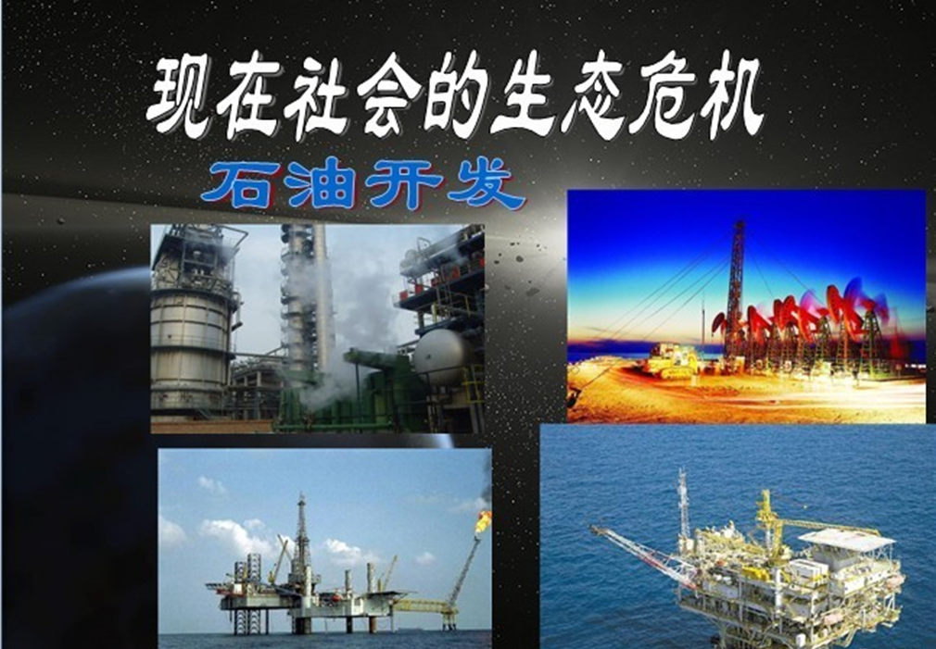
三 、资源能源问题

Slide 33
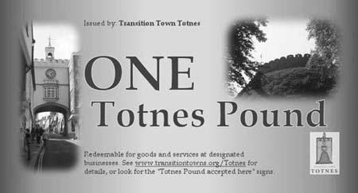
生态农艺教师的罗伯·霍普金斯在英国西南部的小镇托特尼斯开始试验转型城镇的可能，“我想呼吁小镇居民对石油峰值论和‘后石油时代’的应对策略进行思考。有一天，不会有天兵天将来拯救我们的家园，我们只能靠自己。”
2007年3月，托特尼斯发行了英国第一种“转型货币”——托特尼斯镑。这是一种以英镑为依托的补充货币，可在当地70多家参与的店铺及商家使用，当地商家可把挣到的钱再投入到本地的商品和服务上，产生一种良性循环。地方货币不仅是地方骄傲的象征，更是对把钱花在本地，留在本地的“本地倍增效应”的确认。

Slide 34
自然资源，是自然界中能为人类所利用的物质和能量的总称。
按自然资源的物质属性，通常将其分为可再生资源和不可再生资源两类。
前者是指人类开发利用后，在现阶段可更新、可循环、可再生的自然资源，如水资源、生物资源等。
后者是指在现阶段不可更新、不可再生的资源，如煤、石油、天然气等。

Slide 35
土壤过分流失与土地沙漠化扩展。据统计，全球土壤流失量已增加到每年600亿吨。目前全球大约30%的陆地发生沙漠化现象，平均每年有600万公顷的土地沦为沙漠。因沙漠化和土壤退化而丧失生产力的土地，每年就有1800万公顷。
森林资源日益减少。据世界观察研究所报告，在500年前，地球的陆地面积有2/3为森林覆盖，总面积达76亿公顷，到1990年减到34亿公顷，覆盖着大约三分之一的陆地面积。目前，世界森林面积正以每年2000万公顷的速度从地球上消失。世界现有热带雨林19.35亿公顷，每年丧失近1100万公顷。这种趋势如果不改变，50年后热带雨林将从地球上消失。

Slide 36
生物物种加速灭绝，动植物资源急剧减少。
年 代 | 物种灭绝速度
石器时代 | 1/千年
19世纪 | 1/年
20世纪中叶 | 1/6小时
1850年以来，人类已使75种鸟类和哺乳动物绝种，使359种鸟类和297种兽类动物面临灭绝的危险。据估计，目前全世界有2500种植物和1000多种脊椎动物濒于灭绝的危险。

Slide 37
生物多样性减少
生物多样性
生物多样性减少的危害
物种
遗传因子
生态系统
生态景观
宝贵资源的不可逆损失
生态系统的脆弱化
生物进化成果的损失

Slide 38
生物多样性减少的原因
生物多样性减少的对策
自然环境的人为改变和破坏
生物的捕获和采集
移植生物的干扰
人类社会存在方式多样性的减少
保存（Preservation）：人类毫不介入
保卫（Protection）：维持现状
保全（Conservation）：适当利用，维持自然平衡

Slide 39
矿物资源也处在危急之中。现代工业国家消耗的矿物资源主要是燃料矿物和金属矿物。矿物资源是属于不可再生资源。
矿物燃料的短缺，又称“能源危机”。这种能源就是煤、石油和天然气。
金属矿物同燃料矿物一样，其消耗量近年来显著增加。第二次世界大战以来的世界金属（铁、铜、铝等）消耗量，超过了以往历史上的生产总量。美国已经在大量进口金属，而别的发达国家的矿物来源一般也不充足，只有依靠回收才能延续利用到一个世纪。

Slide 40
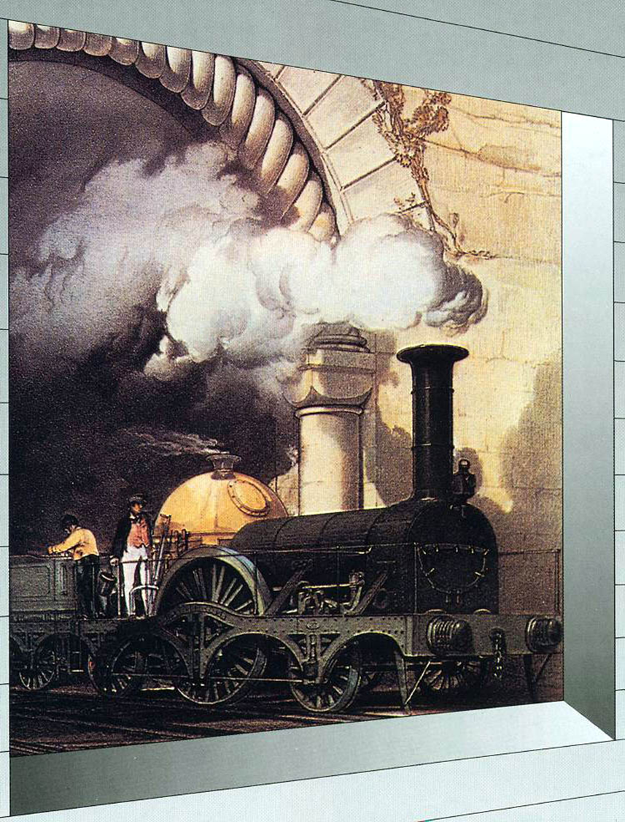
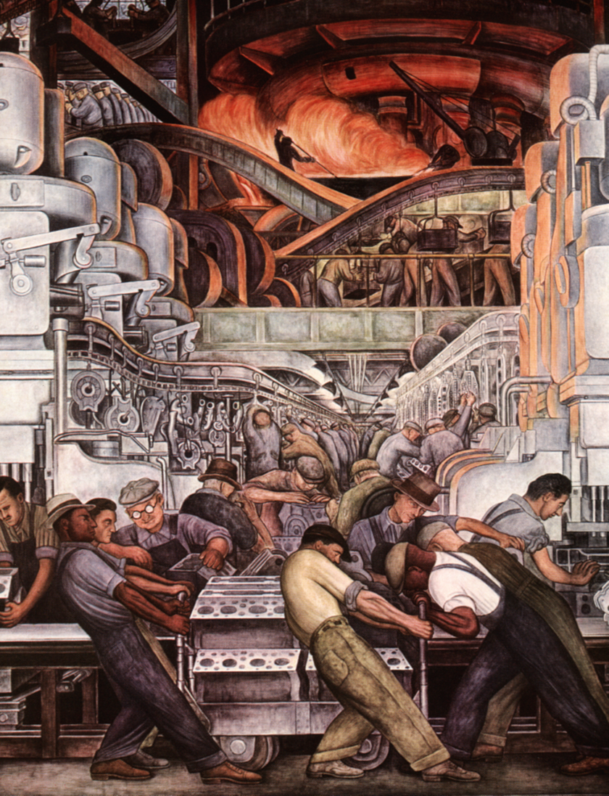
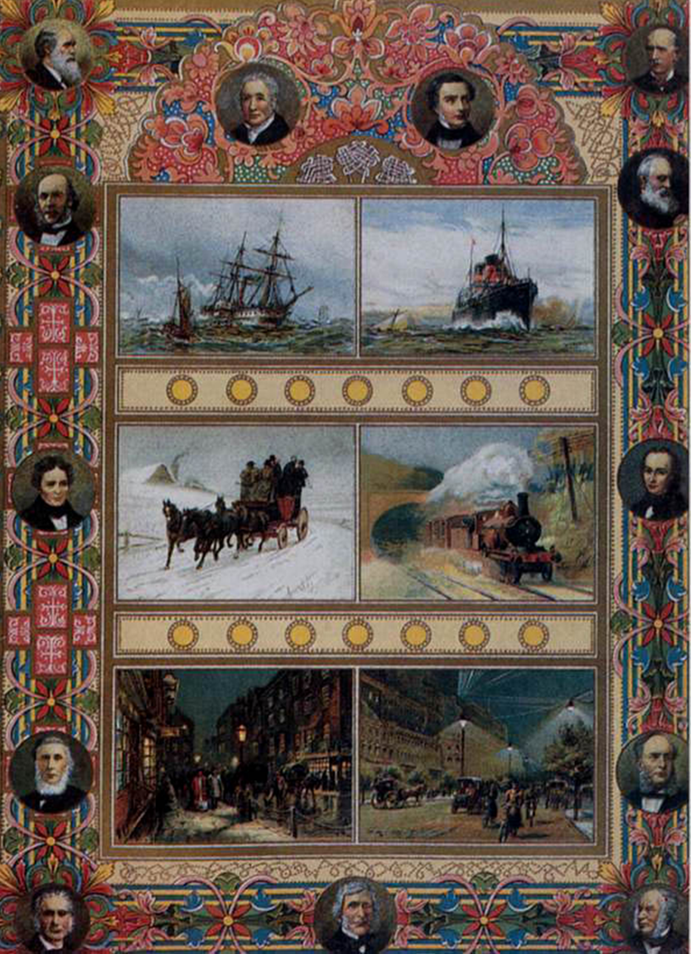
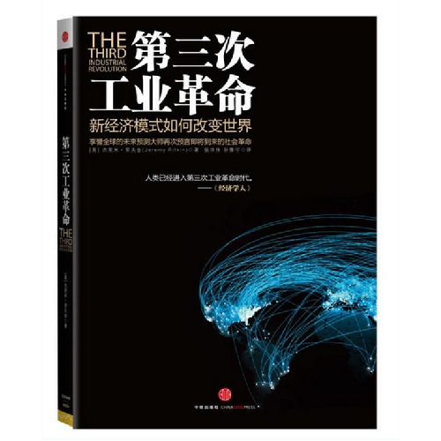
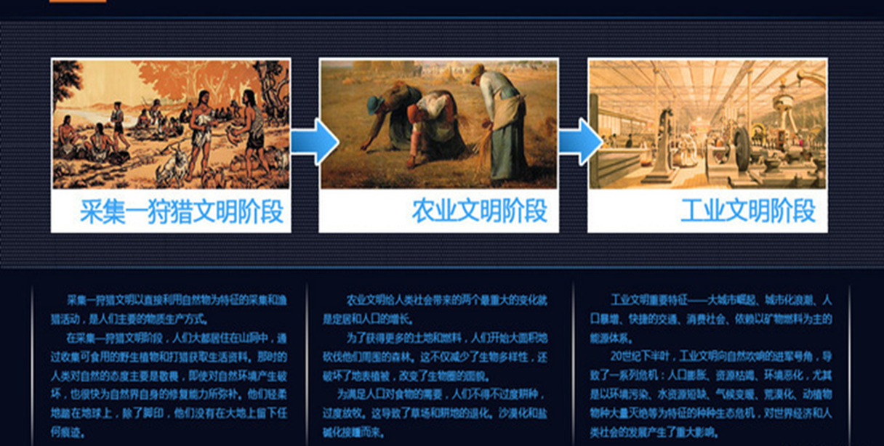
1.2人与自然关系的反思
对人与自然关系反思的两条路径：
其一，马克思主义经典作家和中国共产党人的探索
其二，西方发达国家学者和国际社会的探索

Slide 41
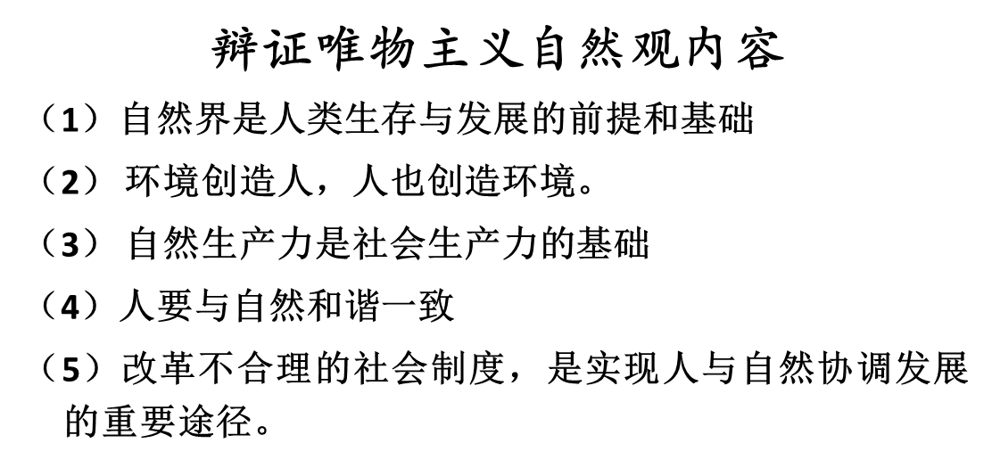
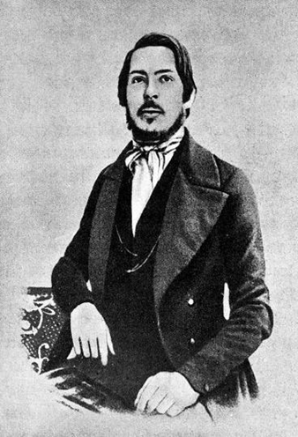

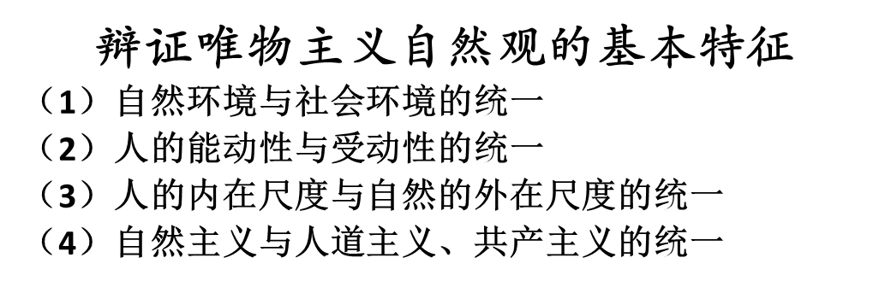
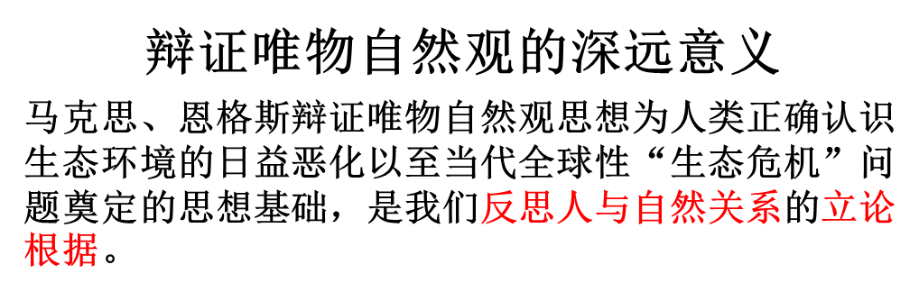
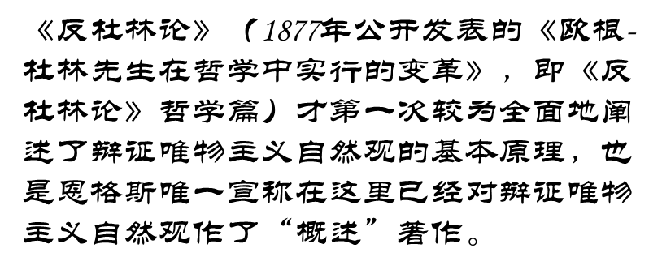

1.2.1马克思主义经典作家的自然观

Slide 42

1.2.2 西方发达国家学者的探索

Slide 43
约翰•缪尔 John Muir
《 加里福尼亚的山脉》（ １８９４年）、《 我们的国家公园》（ １９０１年）、 《 夏日 走 过 山 间》（ １９１１ 年）、
《 约 塞 米 蒂 山》（ １９１２）、
《 阿拉 斯 加 游 记》（ １９１５ 年）
等 近 １０ 部 描 写 自然、 与自然进行心灵对话的著作与６０ 本日记， 发表３００篇文章。
被尊称为“ 美国自然保护运动的圣人”、“ 国家公园之父” 以及“ 生态保育先知”。

Slide 44
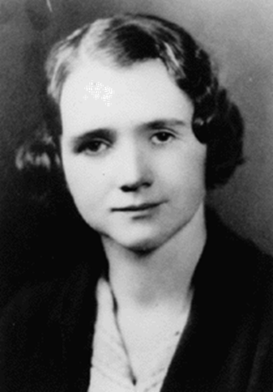


蕾切尔卡森，美国海洋生物学家，现代环境保护运动的先驱。1929年毕业于宾夕法尼亚女子学院，1932年获霍普金斯大学动物学硕士学位。著有《在海风下》、《海的边缘》、《环绕我们的海洋》等多部科学人文作品。

Slide 45

我对人类感到悲观，因为它对于自己的利益太过精明，我们对待自然的办法是打击并使之屈服，如果我们不是这样多疑和专横。如果我们能调整好与这颗行星的关系，并深怀感激之心对待它，我们本可以有更好的存活机会。
【目录】
中文版序
引言
作者的话
致谢
一 明天的寓言
二 忍耐的义务
三 死神的特效药
四 地表水和地下海
五 土壤的王国
六 地球的绿色斗篷
七 不必要的大破坏
八 再也没有鸟儿歌唱
九 死亡的河流
一○ 无人幸免的天灾
一一 超越波吉亚家族的梦想
一二 人类的代价
一三 通过一扇狭小的窗户

Slide 46

巴里·康芒纳——生物学家、生态学家和教育家，被《时代周刊》称为一个拥有千百万人的课堂的教授；是美国60-70年代在维护人类环境问题上最有见识、最有说服力的代言人。
康芒纳1917年出生于布鲁克林，1937年毕业于哥伦比亚大学，先后获得哈佛大学的生物学硕士和博士学位。自1947年起，在圣路易斯市的华盛顿大学任教，现已退休，著述甚丰，除《封闭的循环》外，还出版过《科学和生存》等书及数百科科学论文。
康芒纳博士享有多种荣誉称号，是美国科学促进会协会指导委员会成员、科学家公共咨询研究会指导委员会主席和圣路易斯环境咨询委员会主席。

Slide 47




Slide 48

比尔·麦克基本
目录
译序
十周年纪念版作者序
致意
上篇 现实
新的大气
自然的终结
下篇 不远的将来
破碎了的诺言
妄自尊大的反应
荆棘丛生的小路
自然界改变的速度与人类社会对于我们时代、对于紧迫的环境事实做出反应的速度形成了鲜明的反差。

Slide 49
小 结
辩证唯物主义自然观并不是一个封闭的体系，它也必然随着自然科学、人类思维及社会的发展而不断得到丰富和完善，现代系统自然观与生态自然观就是辩证唯物主义自然观在新的历史时期中新的表现形式。

Slide 50

3 人与自然关系观念的变革 生态自然观
生态思维是以辩证思维来思考人与自然之间的关系，以人与自然的和谐为价值核心的思维模式。

Slide 51
3.1生态自然观的基本思想
生态系统是生命系统
生态系统具有显著地整体性
生态系统是自组织的开放系统
生态系统是动态平衡系统
生态平衡是稳定性与变化性相统一的平衡

Slide 52


3.2 西方生态中心主义的观点
梭罗 （1817-1862）：从1845年7月到1847年9月，梭罗独自生活在瓦尔登湖边，差不多正好两年零两个月。
“大多数人，在我看来，并不关爱自然。只要可以生存，他们会为了一杯朗姆酒出卖他们所享有的那一份自然之美。感谢上帝，人们还无法飞翔，因而也就无法像糟蹋大地一样糟蹋天空，在天空那一端我们暂时是安全的。”

Slide 53




利奥波德与《沙乡年鉴》
利奥波德（ 1887 -1948）美国著名生态学家和环境保护主义先驱，被誉为“美国新环境理论的创始者”、“生态伦理之父”。

Slide 54





罗尔斯顿（ 1933---）从60年代末到 80年代初撰写的15篇论文。这本集子分为四部分：伦理学与自然 、自然中的价值、实践中的环境哲学，以及体验中的自然。

Slide 55

奈斯的深层生态学
挪威著名哲学家阿伦·奈斯(Arne Naess)在1973年提出。将生态学发展到哲学与伦理学领域，并提出生态自我、生态平等与生态共生等重要生态哲学理念。

Slide 56

3.3 中国生态自然观的发展
2003年10月召开的中国共产党十六届三中全会提出了科学发展观，坚持“统筹城乡发展、统筹区域发展、统筹经济社会发展、统筹人与自然和谐发展、统筹国内发展和对外开放的要求。”
2007年10月15日 党的十七大报告： “生态文明”首次写入党代会报告。直接提到“环境”或“生态”字眼的地方达28处。
2012年11月8日党的十八大报告：直接提到“环境”或“生态”字眼的地方达45处。

Slide 57
十九大报告:“建设生态文明是中华民族永续发展的千年大计”:
一是将建设生态文明提升为“千年大计”。
二是将“美丽”纳入国家现代化目标之中。
三是将提供更多“优质生态产品”纳入民生范畴。
四是提出要牢固树立“社会主义生态文明观”。
五是构建多种体系，统筹“山水林田湖草”系统治理。
六是明确“控制线”和制度规范，强力推进生态文明建设。
七是采取各种“行动”，切实推进生态文明建设。
八是设立“国有自然资源资产管理和自然生态监管机构”。

Slide 58



总 结
人类必须像崇拜神明一样崇拜大自然，否则必然遭到大自然的加倍的报复
Notes:
人类必须像崇拜神明一样崇拜大自然，否则必然遭到大自然的加倍的报复。

Slide 59
思考题
人与自然协调发展的必要性和基本途径是什么？

Slide 60
延伸阅读书目
艾伦·杜宁：《多少算够——消费社会与地球的未来》（Alan Durning: How Much Is Enough—The Consumer Society and the Future of the Earth. New York: W. W. Norton & Company, Inc., 1992）
何博传：《山坳上的中国——问题、困境、痛苦的抉择》

